Slide 1
口試後修改
Aid paper

Slide 2
口委回饋
薛智文老師:
要完整說明學長的內容
要明確說明與學長的差異，從本質上解決使用者認證問題
蔡孟峰老師:
一般化敘述用詞
自主化的背後有者”可選擇”，但不該一昧反對現有系統，”系統化”與自主的結合應該要有所敘述。
徐讚昇老師:
Survey Work: have some comparison with other work
Code : Bugs, as free as possible

Slide 3
要完整說明學長的內容
在文獻回顧追加章節: 前人的完整敘述
對AID
對AC

Slide 4
自主式社群網路身份的設計與實作 (Yuxuan Lin)
定義: Aid is designed to be the only identity through the Internet. (Aid is represented by a locally generated universally unique identifier.)
概念: Aid is designed to be the only identity through the Internet, so it does not depend on any specific server for registration or authentication. Aid is stored in local machine, and a digital signature scheme is adopted to do the authentication.
真實的人 | Client | Aid Server | Server
Password(用戶輸入) | UUID(本地隨機產生,存在裝置, 使用者要自己記得搬) | PublicKey (用戶上傳) | PublicKey (利用UUID查到)
ID(可重複帳號，用戶輸入) | PrivateKey (利用Password + ID + UUID定向產生) | UUID (用戶上傳)
 | PublicKey (隨著 PrivateKey 產生)
用戶登入: 傳出 UUID + timestamp + signature
學長主要貢獻是提出了整個 AID 登入的流程
Client簽名流程: signature=PrivateKey(Hash(UUID+ timestamp))
Server驗證簽章流程: PublicKey(signature) = Hash(UUID+ timestamp)

Slide 5
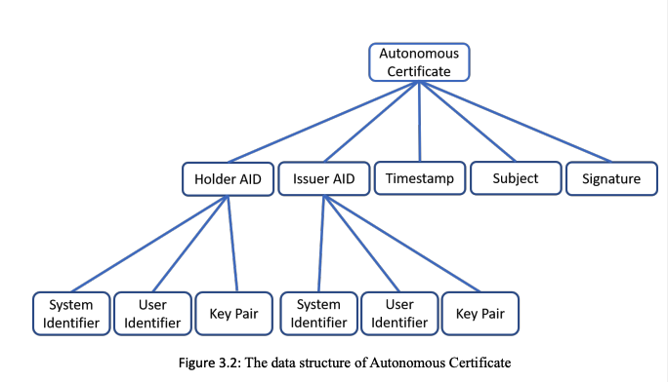
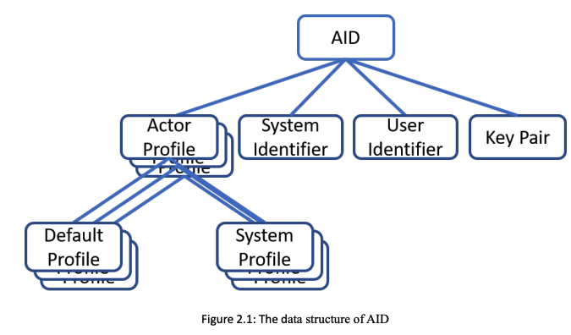
區塊鏈的一般化自主憑證之設計與實作(Tze Nan Wu)
撰寫者認為的AID: Autonomous Identity is a decentralized network identity based on public-key cryptography.
Autonomous Certificate : Autonomous Certificate lets AID users certificating each other with digital signatures; trustful institutions then can use their AIDs to sign the certificates with customized attributes digitally. These certified attributes with creditability could increase the trust of the certificate and its popularity.
更改資料結構: 不需要 Actor Profile

Slide 6
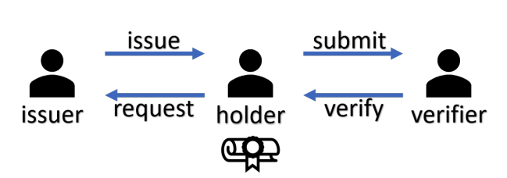
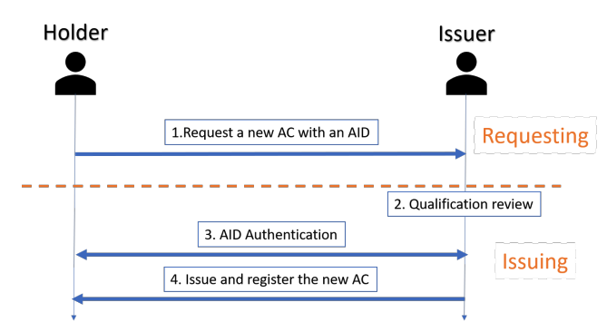
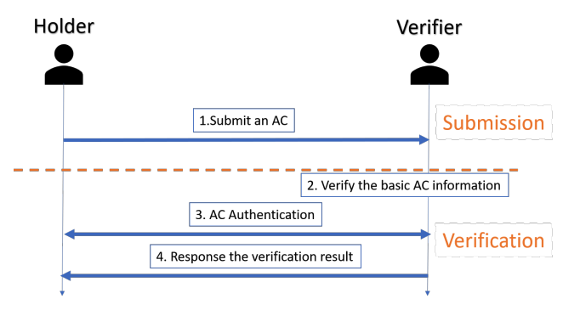
區塊鏈的一般化自主憑證之設計與實作(Tze Nan Wu)
流程中大量使用 AID 登入，Holder視為使用者，Issuer視為簽章者，Verifier視為AC的察看者。
左:Holder向Issuer提出要被認證的個人資訊，Issuer要求要AID登入一次， Issuer簽章創建AC回傳。
右:Holder向Verifier提出AC說明自己的個人身份， Verifier確認AC上簽章正確， Verifier要求要AID登入一次。

Slide 7
要明確說明與學長的差異，從本質上解決使用者認證問題
在系統設計追加章節: 對 AID 系統的調整
描述最基礎的 AID 系統與背後的論述
定義: 由使用者個人裝置管理的網路唯一身份。
本質: 能完成自主登入的最小子集 (only client & server 即可, P2P傳 uuid 與公鑰就好，很簡單)
證明本質: 用數學描述出最小子集認證系統的面貌
額外問題解決:
全球化問題: 希望是”真正“的網路唯一身份，本質上靠公鑰可以唯一識別，但是希望唯一性不要綁死在單一的密碼學產物，出現 AID Server確保唯一性(此時AID Server內部只放了uuid)
身份強佔問題:全球化後可以強佔別人的AID，用別人的UUID配合自己的公鑰先註冊到服務中，因此第一個人先在AID Server中寫入公鑰，被註冊的服務收到UUID與公鑰時，要去AID Server中檢查是否符合（注意: 與前人的差異，過去由AID Server傳遞公鑰(作為信任核心)這不符合AID的定義，我改成由服務向AID Server做身份強佔的check，還是以用戶註冊上傳的公鑰為主）
用戶登入: 傳出 UUID + timestamp + signature + public key

Slide 8
重新組織邏輯為追加功能 (目的與作法)
在系統設計重寫章節系統核心機制變成系統信任機制
內容圍繞
依靠區塊鏈實作的 AID Server(s) => 區塊鏈作為多個 AID Server 溝通的橋樑
希望與 aid 內與 uuid Bind 的資訊用 hash 隱藏，或被第三方保證
針對 Data 的 AC (含自簽, 與他人簽)
針對 User 的 AC (含自簽, 與他人簽)
明確說明與調整系統架構中存在的追加功能，以此說明我的設計
數據信任機制，用戶信任機制 => 達成整個系統中所有參與者的自主
用戶多因素驗證, 簡易登入 => 用戶易用性
隱私與資安議題 => 透過自主做到其他人做不到的
用戶管理機制 =>透過自主做到其他人做不到的

Slide 9
蔡孟峰老師
自主化的背後有者”可選擇”，但不該一昧反對現有系統，”系統化”與自主的結合應該要有所敘述。
會在第五章加入相關論述: 包含透過智能合約自動化，透過社群建立系統等等。
用詞一般化:
補充問題: 可以改前人的稱呼嗎? Ex: aid server vs aid center, wallet vs client

Slide 10
徐讚昇老師
Survey Work: have some comparison with other work (文獻回顧多一節: 應用場景)
蘋果新公開的AI，會讀取用戶裝置的個資，放到AI中運算成為指令，代替使用者完成應用程式操作。
他們需要特殊得驗證與數據機制（當不得不上傳數據時，大多數用local）
Code : Bugs, as free as possible
在實作會補充描述我的測試方案(但可能太過敷衍?)

Slide 11
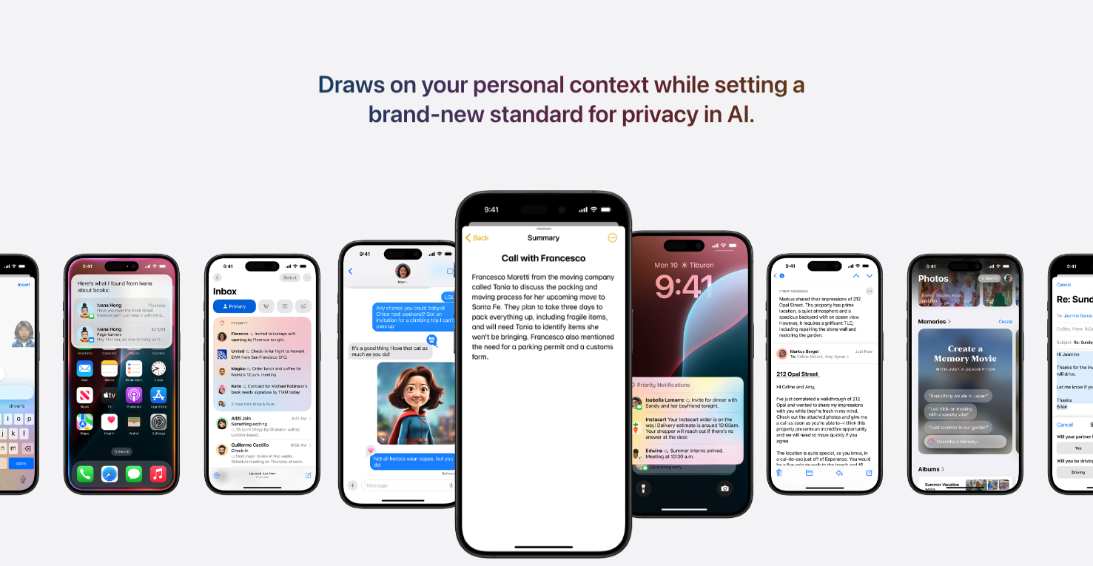
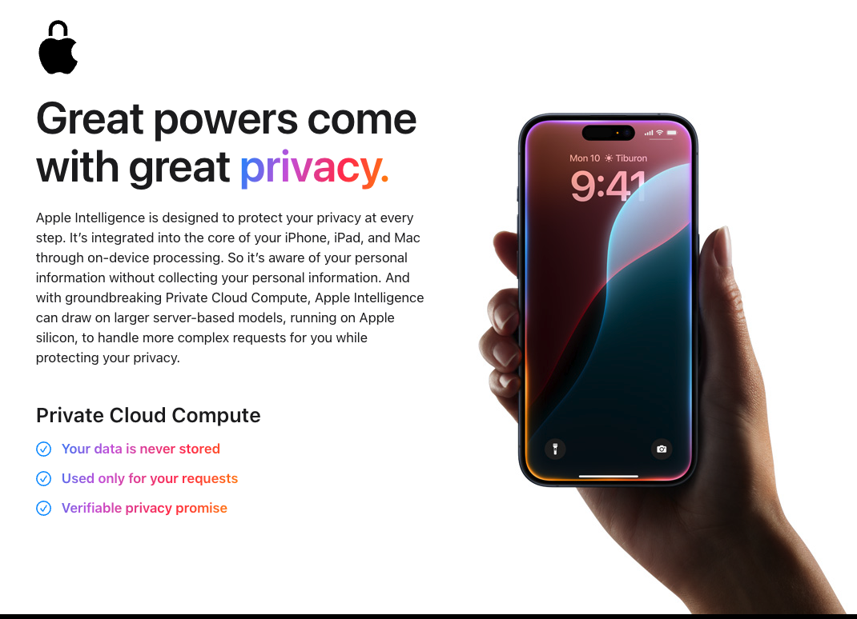
整體 : https://machinelearning.apple.com/research/introducing-apple-foundation-models
私有雲端 : https://security.apple.com/blog/private-cloud-compute/
廣告 : https://www.apple.com/apple-intelligence/
硬體通信方案 : https://support.apple.com/guide/security/data-protection-overview-secf6276da8a/web

Slide 12
Challenge
Cloud AI security and privacy guarantees are difficult to verify and enforce
It’s difficult to provide runtime transparency for AI in the cloud.
It’s challenging for cloud AI environments to enforce strong limits to privileged access.

Slide 13
Design
引入私有雲運算節點
無狀態計算和可執行的保證
沒有特權訪問方案
不可定向性
可驗證的透明度

